Slide 1
ỨNG DỤNG CONSOLE JAVA
MINI PROJECT
NHÓM: 1
MENTOR:
Nguyễn Văn Hiếu (Leader)
Nguyễn Hải Đăng
Đỗ Hồng Kỳ
Nguyễn Thanh Tùng
Trần Thị Khánh Huyền
Nguyễn Hữu Quang
Phạm Xuân Bình
Mai Xuân Chinh

Slide 2
1. GIỚI THIỆU DỰ ÁN
Introduction
Xây dựng ứng dụng Java Console
Chạy theo Menu tương tác
Mỗi chức năng là một bài toán thuật toán
Mục tiêu
Không học thuộc code
Hiểu tư duy giải bài
Biết chọn giải pháp code phù hợp

Slide 3
2. ĐỐI TƯỢNG & PHẠM VI
Đối tượng
Phạm vi
Sinh viên học Java cơ bản.
Nắm được biến, if–else, vòng lặp, mảng, chuỗi.
Java thuần
Không dùng thư viện nâng cao

Slide 4


3.CÔNG CỤ & MÔI TRƯỜNG
Công cụ sử dụng:
IntelliJ IDEA Community
Java JDK 8+
Vai trò của IntelliJ:
Gợi ý cấu trúc code
Phát hiện lỗi sớm
Quản lý project rõ ràng
=> Giúp tập trung vào tư duy, không lỗi vặt

Slide 5
4.TỔNG QUAN HỆ THỐNG
Chương trình chạy trong Console
Điều khiển bằng Menu
Luồng hoạt động:
  Chọn chức năng
  Nhập dữ liệu
  Xem kết quả
  Quay lại Menu

Slide 6
5.CẤU TRÚC CỦA CHƯƠNG TRÌNH
Tổ chức Code
Nguyên tắc thiết kế
1 Project Java
1 Package chính
1 file Main.java
main() chỉ điều phối
Mỗi bài toán = 1 phương thức riêng
=> Dễ đọc – dễ debug – dễ mở rộng

Slide 7
6. MENU CHỨC NĂNG
Các chức năng trong chương trình
Two Sum
Move Zeroes
Valid Palindrome
Reverse Wordsa
Happy Number
Áp dụng:
do–while
switch–case
Scanner

Slide 8
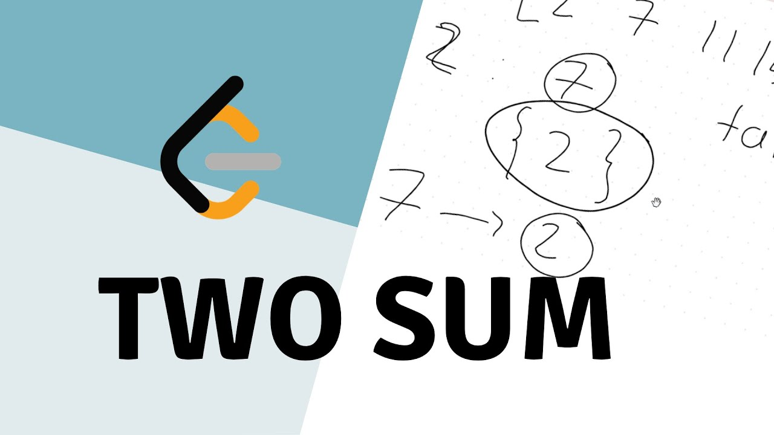
6. TWO SUM(FR1)
TÌM CẶP SỐ CÓ TỔNG BẰNG K
Input
Mảng số nguyên
Số nguyên target
Tư duy & Thuật toán
Cần tìm 2 phần tử khác nhau
Không yêu cầu tối ưu cao → ưu tiên dễ hiểu
Dùng 2 vòng lặp để kiểm tra từng cặp
Tránh trùng chỉ số
Giải pháp code
Vòng ngoài cố định số thứ nhất
Vòng trong tìm số còn lại
Nếu thỏa điều kiện → in kết quả và dừng
Output
Cặp chỉ số thỏa mãn
Hoặc thông báo không tồn tại

Slide 9
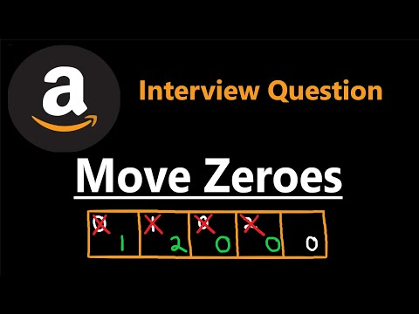
7. MOVE ZEROES(FR2)
Dồn số 0 về cuối mảng
Input
Mảng số nguyên có chứa số 0
Tư duy & Thuật toán
Không dùng mảng phụ
Giữ nguyên thứ tự số khác 0
Tách rõ đọc dữ liệu & ghi dữ liệu
Áp dụng Two Pointers:
      1 con trỏ duyệt
      1 con trỏ ghi
Giải pháp code
Duyệt mảng, ghi số khác 0
Phần còn lại gán 0
Output
Mảng sau khi dồn số 0 về cuối

Slide 10
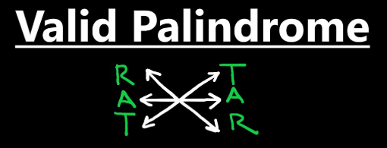
8. VALID PALINDROME(FR3)
Kiểm tra chuỗi đối xứng
Input
Chuỗi bất kỳ (chữ hoa, dấu, khoảng trắng)
Tư duy & Thuật toán
Chuỗi đầu vào không sạch, cần chuẩn hóa
Dùng:
  Regex lọc ký tự đặc biệt
  Chuyển về chữ thường
  Two Pointers so sánh hai đầu
Giải pháp code
Chuẩn hóa dữ liệu trước
So sánh ký tự từ hai đầu đến giữa
Output
True / False

Slide 11
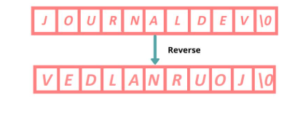
9. REVERSE WORDS (FR4)
Đảo ngược từ trong câu
Input
Chuỗi có nhiều khoảng trắng dư
Tư duy & Thuật toán
Không đảo ký tự, mà đảo từ
Chuẩn hóa khoảng trắng trước
Tách từ → đảo thứ tự → ghép lại
Giải pháp code
Loại khoảng trắng thừa
Tách chuỗi thành mảng từ
Đảo thứ tự từ
Ghép lại bằng một khoảng trắng duy nhất
Output
Chuỗi đã đảo từ và chuẩn hóa

Slide 12
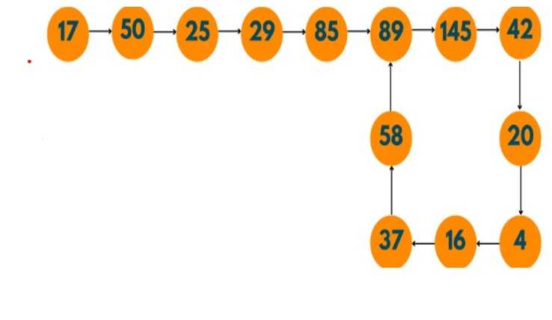
10. HAPPY NUMBER (FR5)
Số hạnh phúc
Input
Số nguyên dương n
Tư duy & Thuật toán
Bài toán lặp, không biết trước số lần
Nguy cơ vòng lặp vô hạn
Mỗi vòng:
  Tách chữ số
  Bình phương và cộng
Điều kiện dừng:
  Kết quả = 1
  Hoặc lặp lại giá trị cũ
Giải pháp code
Dùng vòng lặp while
Kiểm tra điều kiện dừng rõ ràng
Output
Kết luận n có phải số hạnh phúc hay không

Slide 13
11.LUỒNG HOẠT ĐỘNG
Workflow
Hiển thị menu
Nhập lựa chọn
Thực thi chức năng
In kết quả
Quay lại menu
Kiến thức áp dụng:
do-while
switch-case
Scanner

Slide 14
12.YÊU CẦU KĨ THUẬT
Technical Requirements
    Java JDK 8+
Console Application
Không dùng thư viện nâng cao
Trọng tâm học:
Logic > Code
Hiểu bản chất bài toán
Viết code dễ đọc

Slide 15



13. KẾT LUẬN
Củng cố Java cơ bản
Rèn tư duy giải bài
Nền tảng cho OOP & DSA

Slide 16
KẾT THÚC
CẢM ƠN MỌI NGƯỜI ĐÃ LẮNG NGHE
HỌC VIỆN ĐÀO TẠO LẬP TRÌNH CHẤT LƯỢNG NHẬT BẢN

